Slide 1


‘Images generated by the book of Daniel have been percolating through the daily experiences of the people of God for well over two thousand years now, producing a rich aromatic brew stimulating God’s people to obey and trust their sovereign God.

Slide 2
Obedience to God in the pressures and stresses of day-by-day living and trust in God’s ways in the large sweep of history are always at risk, but especially in times of pressure and persecution.

Slide 3
Obedience to God is difficult when we are bullied into compliance to the God-ignoring culture out of sheer survival. Trust in God is likewise at risk of being abandoned in favour of the glamorous seductions of might and size.

Slide 4
Daniel was written out of just such times. There was little or no observable evidence in the circumstances to commend against-the-stream obedience or overarching trust.

Slide 5
But Daniel’s stories and visions have supplied what that society did not – could not – give. Century after century, Daniel has shot adrenaline into the veins of God-obedience and put backbone into God-trust.

Slide 6
Daniel is composed, in approximately equal parts, of stories and visions – six stories and four visions. The stories tell of souls living faithfully in obedience to God in a time of adversity. The visions are widescreen renditions of God’s sovereignty worked out among nations who couldn’t care less about Him. Six soul stories; four sovereign visions.

Slide 7
The six soul-survival stories nourish a commitment to integrity and perseverance right now. Very few of us live in settings conducive to God-loyalty and among people who affirm a costly discipleship.

Slide 8
Hardly a day goes by that we do not have to choose between compliance to what is expedient and loyalty to our Lord. The stories keep us alert to what is at stake day by day, hour by hour.

Slide 9
The four visions of God’s history-saving ways nourishes hope in God during times when world events seem to put God in eclipse, hide Him from our view. The visions are difficult to understand, written as they are in a deliberately cryptic or apocalyptic style. From time to time they have been subjected to intense study and explanation.

Slide 10
But for a first reading, perhaps it is better simply to let the strange symbolic figures give witness to the large historical truth that’s been hide by the daily accumulation of secular facts reported by our news media, namely, that God is absolutely sovereign.

Slide 11
In the course of all the noise and shuffling, strutting and posing, of arrogant rulers and nations that we call history, with the consequent troubles to us all, God is magnificently sovereign; we can trust Him to bring all things and people under His rule.

Slide 12
There are always some of us who want to concentrate on the soul, and others of us who want to deal with the big issues of history. Daniel’s life and prophecy greatly helps us keeping it all together – the personal and the political, the present and the future, the soul and society. (Eugene Peterson)

Slide 13
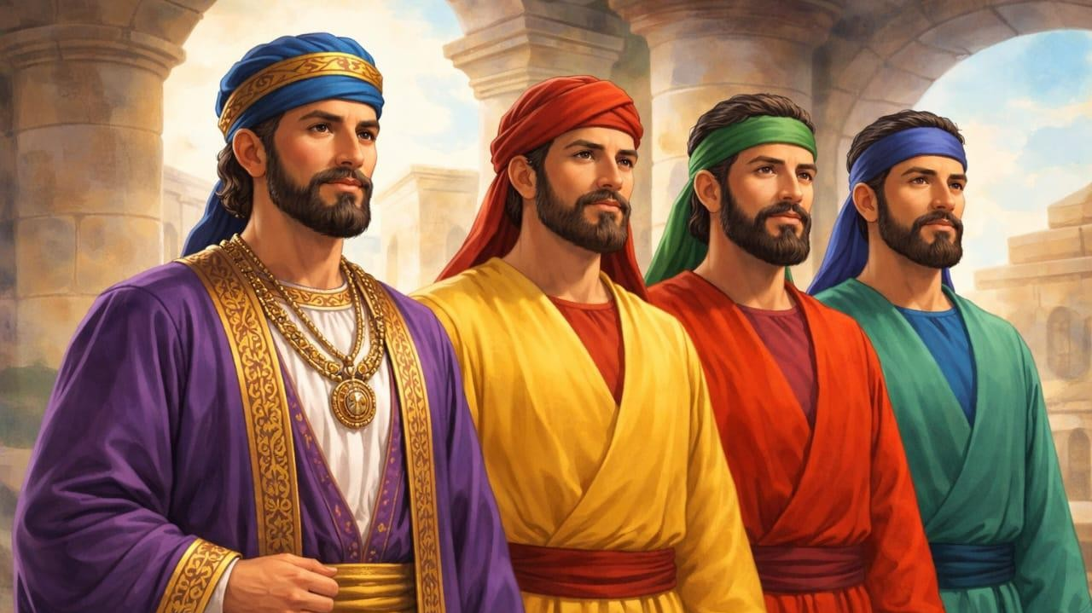
DANIEL

Slide 14
‘If you’ve ever wished God would come right out and show Himself, boosting your faith and striking awe into the hearts of unbelievers, you’ll appreciate the book of Daniel. The miraculous rescue, the humbling of pagan kings, the amazing predictions of how God would overthrow tyrants – all display God’s power and His willingness to use it.’

Slide 15
NEBU-CHAD-NEZZAR.

Slide 16
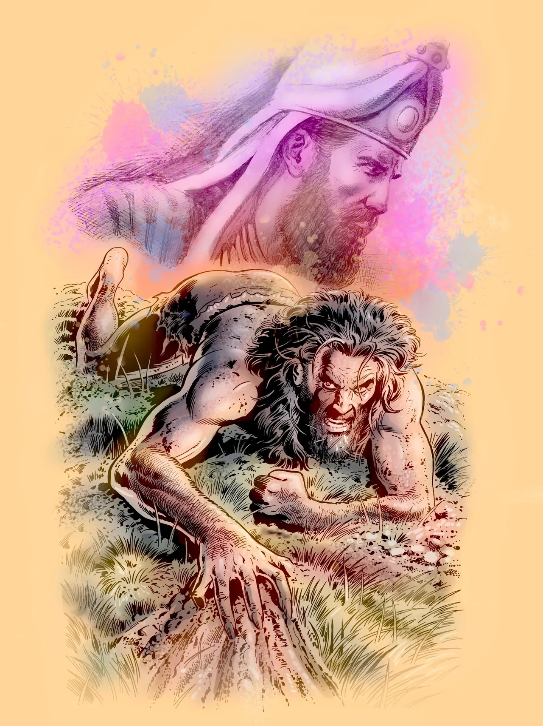

Slide 17
Eerste deportasie - 606 BC met Koning Jojakim…
Daniël (God is die een wat oordeel)
Hananja (Yahweh is genadig)
Misael (Wie is soos God?)
Asarja (Yahweh het gehelp)

Slide 18
Tweede deportasie - 597 BC Amptenare, Ambagsmanne & Aansienlikes plus Esegiël…

Slide 19
Derde deportasie - 586 BC Jerusalem & die Tempel in puin gelaat plus Sedekia, Jeremia agtergelaat…

Slide 20
Eerste groep terugkeer - 538 BC Met Koning Kores se toestemming onder leiding van Serubbabel…

Slide 21
Tweede groep terugkeer - 458 BC Onder leierskap van Esra…

Slide 22
Derde groep terugkeer - 444 BC Onder Nehemia se leierskap…

Slide 23
#1, Nebukadnesar…
#2, Belsasar…
#3, Darius…
#4, Kores…

Slide 24
‘Sewentig sewetalle is oor jou volk en jou heilige stad bepaal, om die goddeloosheid te voleindig en om die maat van die sondes vol te maak en om die ongeregtigheid te versoen en om ewige geregtigheid aan te bring en om gesig en profeet te beseël en om wat hoogheilig is, te salf.’ (Dan 9:24)

Slide 25
‘Dan sal die koning van die Noorde weer ‘n groter menigte op die been bring as die eerste, en ná verloop van tyd, van jare, sal hy sekerlik kom met ‘n groot leër en ‘n groot gevolg.’ (Dan 11:13)

Slide 26
‘Maar gerugte uit die ooste en uit die noorde sal hom verskrik; daarom sal hy met groot woede uittrek om baie mense te verdelg en met die banvloek te tref. En hy sal sy paleistente opslaan tussen die see en die berg van die heilige Prag; maar hy sal aan sy einde kom, en daar sal vir hom geen helper wees nie.’ (Dan 11:44-45)

Slide 27
Dan 1:1-21.
‘In die derde jaar van die regering van Jójakim, die koning van Juda, het Nebukadnésar, die koning van Babel, na Jerusalem gekom en dit beleër.

Slide 28
Dan 1:1-21.
‘En die Here het Jójakim, die koning van Juda, in sy hand gegee, met ‘n gedeelte van die voorwerpe van die huis van God, en hy het hulle na die land Sínear gebring in die huis van sy god, en die voorwerpe het hy in die skathuis van sy god gebring.

Slide 29
Dan 1:1-21.
‘Daarop het die koning aan Aspenas, die owerste van sy hofdienaars, bevel gegee om uit die kinders van Israel, uit die koninklike geslag sowel as uit die edeles, te bring: jong seuns aan wie geen enkele liggaamsgebrek was nie, maar wat mooi van aansien was en vernuftig in allerhande wysheid en in besit van kennis en insig in wetenskap, en wat bekwaam was om in die paleis van die koning te dien; en om hulle die skrif en die taal van die Chaldeërs te leer.

Slide 30
Dan 1:1-21.
‘En die koning het vir hulle ‘n daaglikse porsie bestem uit die spys van die koning en van die wyn wat hy gedrink het; om hulle so drie jaar lank op te voed, sodat hulle aan die einde daarvan voor die koning kan dien.

Slide 31
Dan 1:1-21.
‘En onder hulle was uit die kinders van Juda: Daniël, Hanánja, Mísael en Asárja.

Slide 32
Dan 1:1-21.
‘Maar die owerste van die hofdienaars het hulle ander name gegee: Daniël het hy Béltsasar genoem, en Hanánja Sadrag, en Mísael Mesag, en Asárja Abednégo.

Slide 33
‘…totdat eindelik Daniël voor my ingekom het, wie se naam Béltsasar is, na die naam van my god…’ (Dan 4:8)

Slide 34
Dan 1:1-21.
‘En Daniël het hom voorgeneem om hom nie te verontreinig met die spys van die koning of met die wyn wat hy gedrink het nie; daarom het hy die owerste van die hofdienaars vergunning gevra dat hy hom nie hoef te verontreinig nie.

Slide 35
Dan 1:1-21.
‘En God het aan Daniël guns en barmhartigheid verleen by die owerste van die hofdienaars. En die owerste van die hofdienaars het aan Daniël gesê: Ek vrees my heer die koning, wat julle voedsel en julle drank vasgestel het; want waarom moet hy sien dat julle aangesigte meer vervalle is as dié van die jong seuns wat van julle leeftyd is, sodat julle my hoof by die koning met skuld sou belaai?’

Slide 36
Dan 1:1-21.
‘Maar Daniël het aan die bediende gesê wat die owerste van die hofdienaars oor Daniël, Hanánja, Mísael en Asárja aangestel het: Stel tog u dienaars tien dae lank op die proef, en laat hulle ons van die groente gee om te eet en water om te drink; laat daarna ons voorkoms en die voorkoms van die jong seuns wat die spys van die koning eet, deur u besigtig word; handel dan met u dienaars soos u bevinding sal wees.

Slide 37
Dan 1:1-21.
‘Hy het toe na hulle geluister in hierdie saak en hulle tien dae lank op die proef gestel. En aan die einde van tien dae het hulle voorkoms beter en hulle voller van vlees gelyk as al die jong seuns wat die spys van die koning geëet het. So het dan die bediende hulle spys en die wyn wat hulle moes drink, weggeneem en aan hulle groente gegee.

Slide 38
Dan 1:1-21.
‘En hierdie vier jong seuns - God het aan hulle wetenskap en verstand in allerhande geskrifte en wysheid gegee; ook het Daniël verstand gehad van allerhande gesigte en drome. En aan die einde van die dae wat die koning vasgestel het om hulle in te bring, het die owerste van die hofdienaars hulle voor Nebukadnésar gebring.

Slide 39
Dan 1:1-21.
‘En die koning het met hulle gespreek, en onder hulle almal is daar niemand gevind soos Daniël, Hanánja, Mísael en Asárja nie. So het hulle dan voor die koning gedien.

Slide 40
Dan 1:1-21.
‘En in enige saak van wyse insig waarin die koning hulle ondervra het, het hy bevind dat hulle al die geleerdes en besweerders in sy hele koninkryk tien maal oortref het. En Daniël was daar tot die eerste jaar van koning Kores.’

Slide 41
DANIEL

